Slide 1

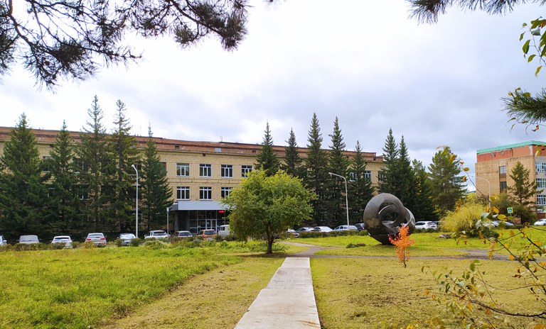
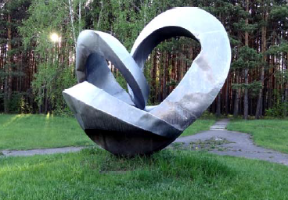
Магнитотранспортные и магнитные свойства сверхпроводников и магнетиков, включая магнитные наночастицы, в сильных магнитных полях
Научная сессия Объединенного ученого совета по физическим наукам СО РАН
18.02.2025, Новосибирск
докладчик: д.ф.-м.н. Д.А. Балаев
директор ИФ им. Л.В. Киренского СО РАН

Slide 2
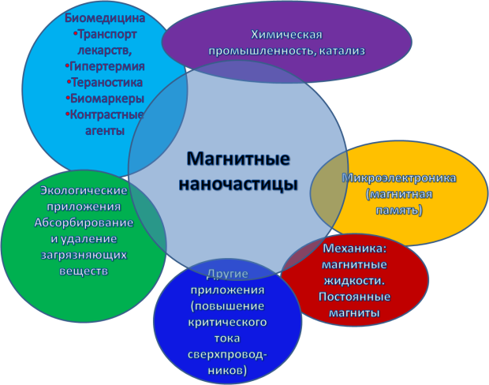
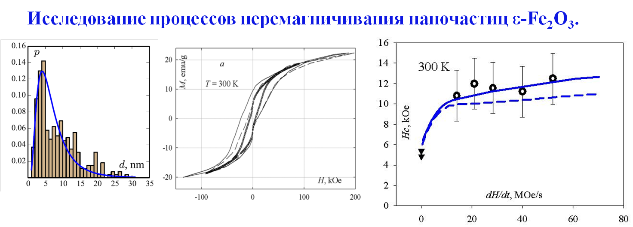
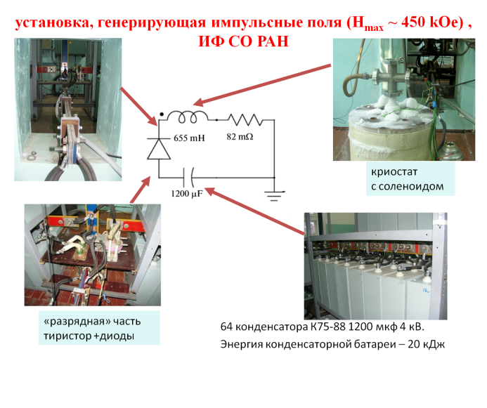
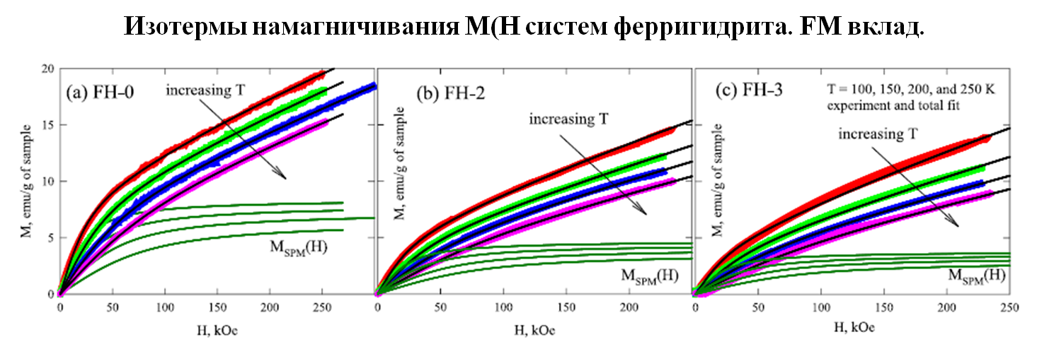
  В результате исследований в сильных импульсных магнитных полях предложены верифицированные количественные модели магнитной структуры, учитывающие размерные и поверхностные эффекты, для наночастиц материалов с антиферромагнитным упорядочением и наночастиц ε-Fe₂O₃ – редкой полиморфной модификации трёхвалентного оксида железа, обладающей большой коэрцитивной силой, важной для практических применений в устройствах долговременного хранения памяти и «неразмагничиваемых» постоянных магнитах без редкоземельных элементов.

Slide 3
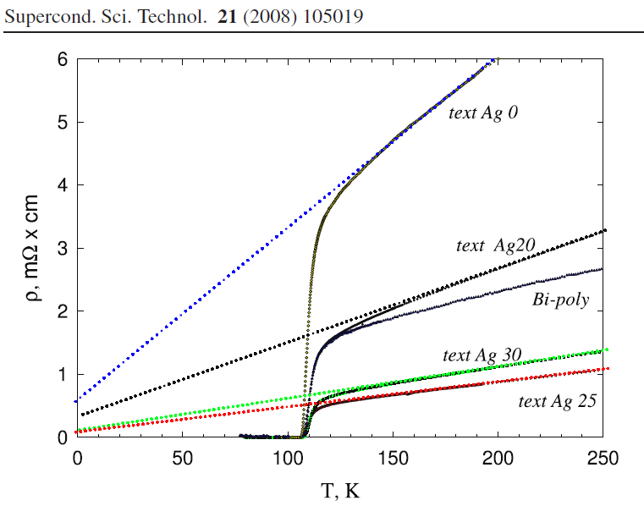
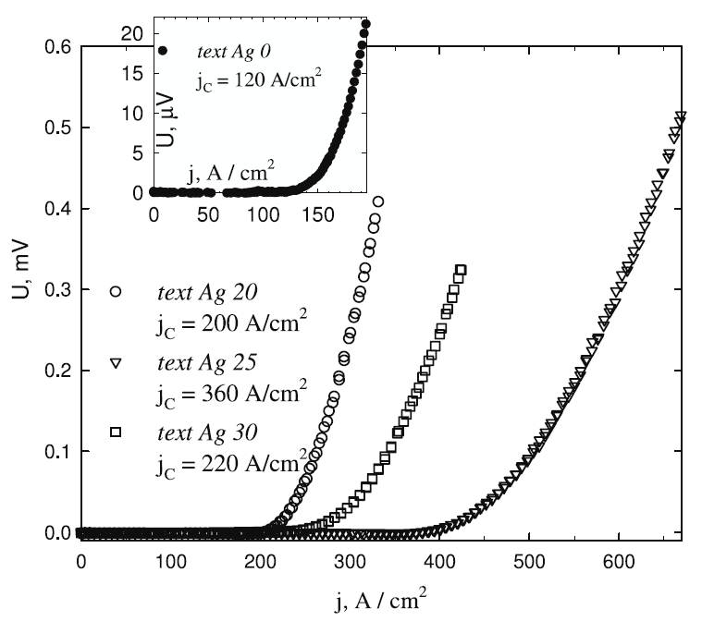
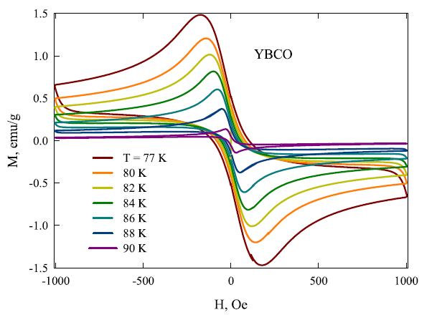
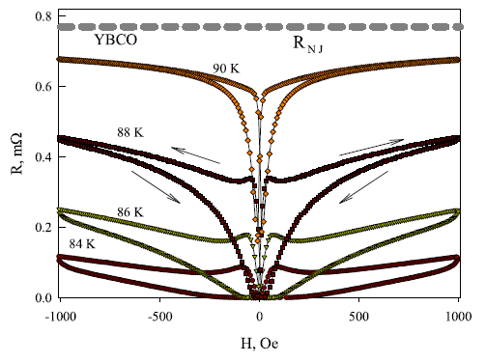
Состояние с нулевым электрическим сопротивлением и диамагнетизм –
основные свойства сверхпроводников (при T < T_{C}, где T_{C} – критическая температура)
применения сверхпроводников
Сверхпроводящие соленоиды
Кабели (R=0) (сильноточные применения)
Ограничители тока КЗ
Защита от радиоимпульсов
Подвесы (левитация, диамагнетизм)
Датчики магнитных полей,
Болометры, СВЧ – устройства,
СКВИД - магнетометры, и др.
(джозефсоновские контакты)
Три фактора, разрушающих сверхпроводимость – температура, ток, магнитное поле
«Высокотемпературные» сверхпроводники – класс металлооксидных материалов,
обладающих температурами перехода в диапазоне 80-130 K (выше Т_{кипения} азота)

Slide 4
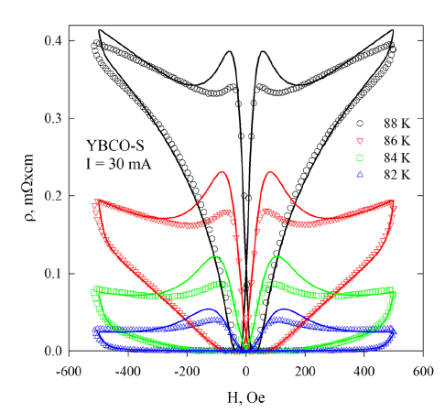
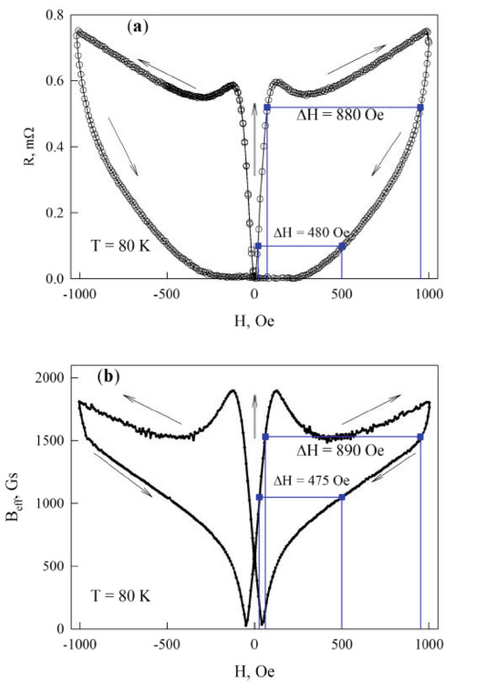
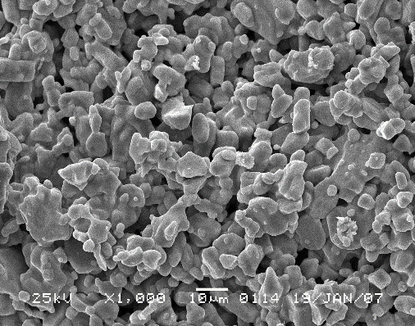
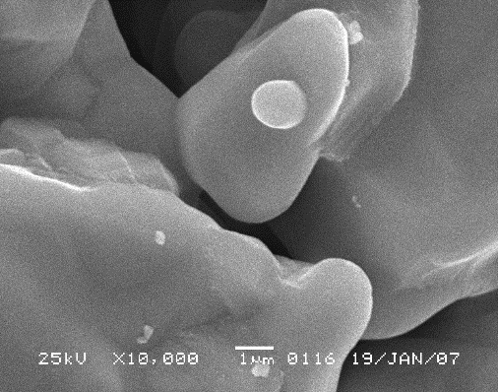

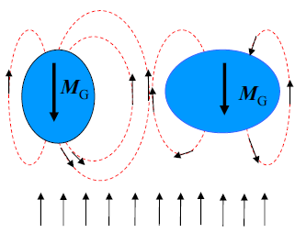

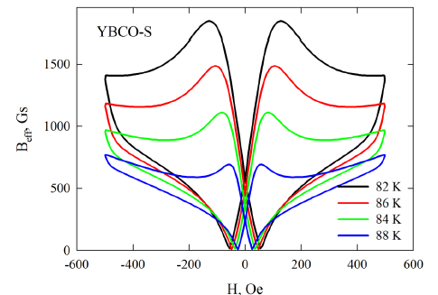
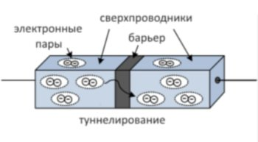
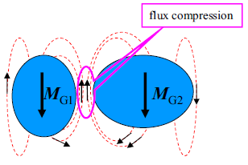

  Установлен физический механизм гистерезисных эффектов магнитотранспортных свойств гранулярных высокотемпературных сверхпроводников и механизм взаимосвязи магнитных и магнитотранспортных свойств этого класса материалов, что даёт основу исследований новых сверхпроводящих соединений.
Гранулы и межгранульные границы, джозефсоновские переходы
протяжённость единицы – единицы nm
(сравнимо с длиной когерентности)
Эффект Джозефсона
(туннелирование носителей сверхтока)
  Основным фактором, определяющим гистерезис магнитотранспортных свойств гранулярных сверхпроводников, является сжатие магнитного потока в межгранульной среде; экспериментально определена степень этого сжатия – параметр α; этот механизм работает для всего класса ВТСП, а также некоторых систем «новых» сверхпроводников – так называемых гидридов, с высокой T_{C} в присутствии внешнего давления.

Slide 5
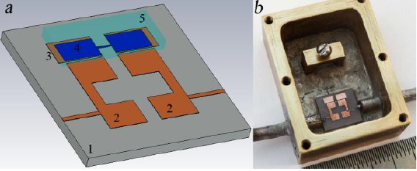
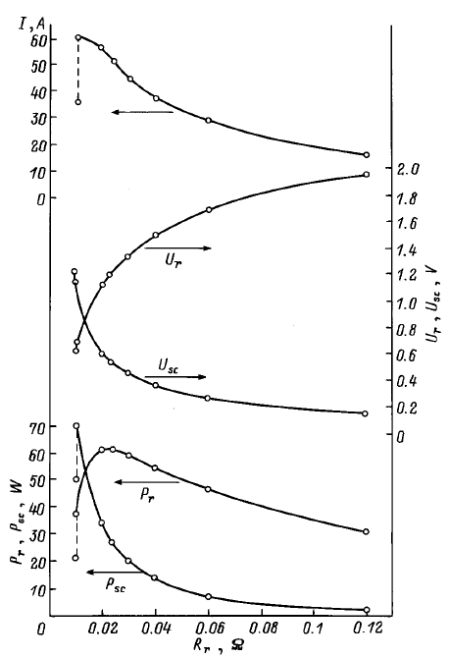
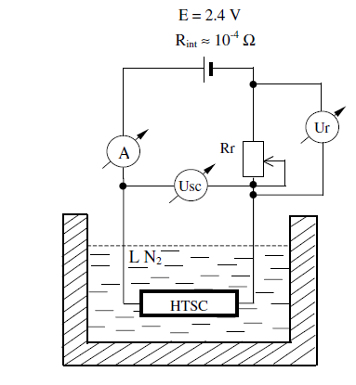
Востребованность
Ограничители тока КЗ
Защита от радиоимпульсов
В ИФ им. Л.В. Киренского СО РАН на основе микрополосковых резонаторов и сверхпроводника YBa₂Cu₃O₇ разработаны и изготовлены макеты устройств защиты на частотный диапазон 1-10 ГГц, с относительными рабочими полосами до 45%, с ослаблением сигнала в режиме ограничения на 25-50 дБ, которые использованы АО НПП
Радиосвязь (Красноярск).
Магнетометры
В ИФ им. Л.В. Киренского СО РАН разработаны, изготовлены и переданы в производство в АО НПП
Радиосвязь (Красноярск) векторные магнетометры, востребованные, геодезическими предприятиями и институтами СО РАН.

Slide 6
Директор Института физики им. Л.В. Киренского – обособленного подразделения "Федеральный исследовательский центр "Красноярский научный центр СО РАН" (г. Красноярск), р. 22.08.1971, доктор физико-математических наук (2010), доцент, Государственная премия Красноярского края в области профессионального образования.
Балаев Д.А. − специалист в области физики конденсированного состояния вещества, автор 200 научных работ в рецензируемых журналах (индексируемых Web of Science (WOS), Scopus и РИНЦ), из них 3 патента, индекс Хирша 24 (WOS), количество цитирований 1900 (WOS). Подготовил 2-х кандидатов наук и одного доктора наук/

Slide 8
Спасибо за внимание

Slide 9
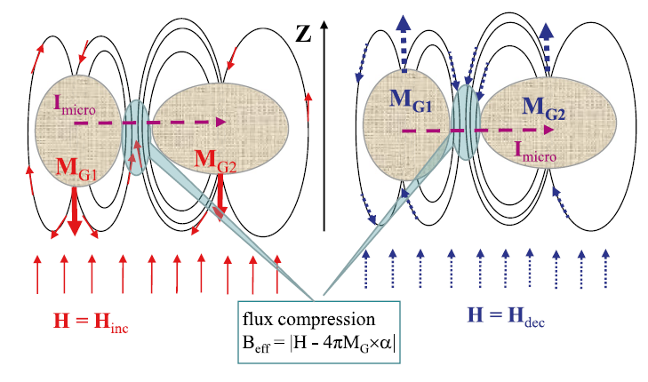
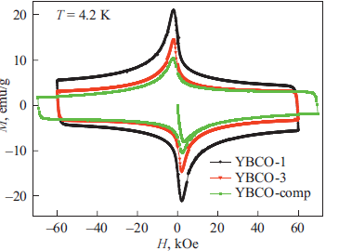



Концепция эффективного поля B_{eff} в межгранульной среде. Описание гистерезиса R(H).
Параметр α характеризует эффект
сжатия потока в межгранульной среде
В это выражение подставляем из эксперимента намагниченность M(H), подбираем α и получаем гистерезисную зависимость B_{eff}(H).

Slide 10
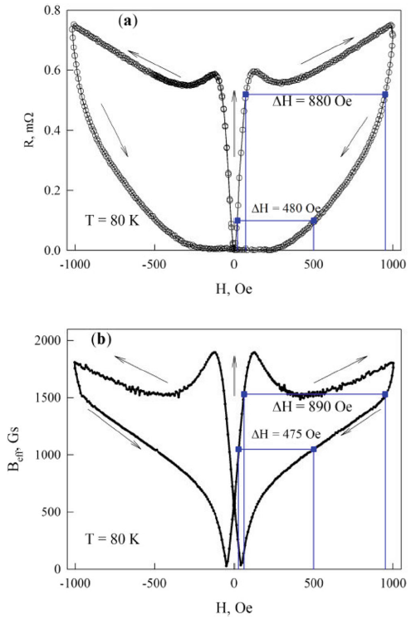
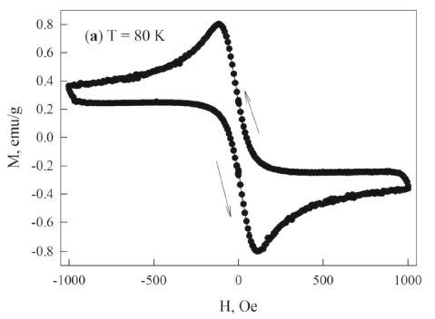
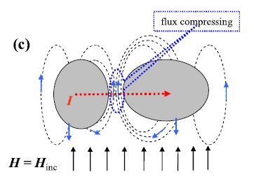
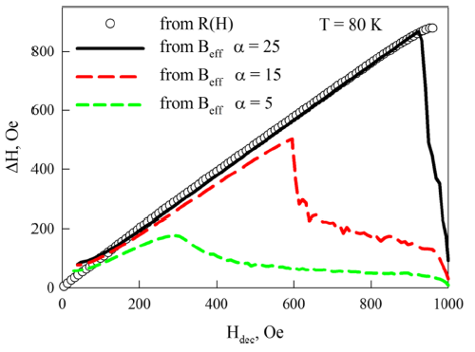
Независимость ширины гистерезиса R(H) от тока позволяет использовать величину ширины гистерезиса R(H) как ключевой параметр и получить значение α
Параметр
α >>1
α ~ 10-20.
Эффект сжатия
потока в межгранульной среде
Подтверждено
Для всех типов
ВТСП систем

Slide 11

Основная особенность магнитных свойств ферро- и ферри-магнитных
однодоменных наночастиц: наномагнит, который нельзя размагнитить,
а можно только перемагнитить
Ось
кристаллографической
анизотропии
H
Возможные направления магнитного
момента
частицы μ
μ
μ
спин атома
большая роль магнитной анизотропии и тепловых флуктуаций
Время переворота τ (или релаксации) магнитного момента частицы зависит от фундаментального параметра K – константы магнитной анизотропии, объёма частицы V и температуры (τ₀ ~ 10⁻⁹-10⁻¹³ s - характерное время, слабо зависящее от T )

Slide 12
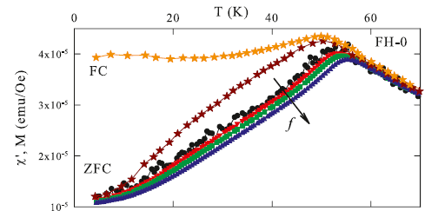
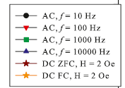
магнитные свойства ферро- и ферри-магнитных однодоменных наночастиц
Суперпара-магнитное (СПМ)
состояние T>T_{B}
при τ = τ_{m}
Линия разграничения
СПМ– заблокирован-ное состояние
T_{B} = K·V/[k·ln(τ_{m}/τ₀)]
заблокированное состояние T< T_{B} (в течение «временного окна» по оси Y)
T_{B}
Здесь τ_{m} - время «наблюдения» или характерное время экспериментальной методики:
(1-100 s для статических магнитных измерений; ~1/f, f частота магнитного поля, для магнитной восприимчивости (τ_{m} ~ 10⁻¹-10⁻⁴ s), для эффекта Мёссбауэра на ⁵⁷Fe τ_{m} ~ 10⁻⁸-10⁻¹⁰ s, для ФМР резонанса τ_{m} ~ 1/f ~ 10⁻¹⁰-10⁻¹¹ s.

Slide 13
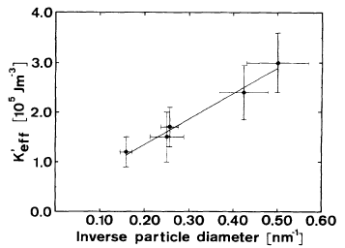
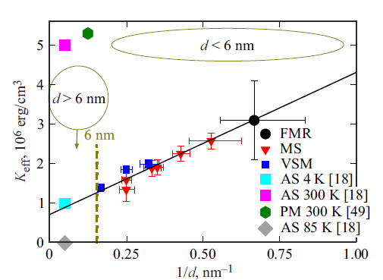
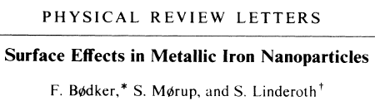
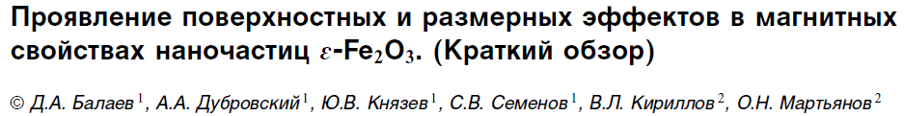
Поверхностный эффект – рост магнитной анизотропии при уменьшении размера частиц, связанный с вкладом поверхностной магнитной анизотропии
Магнитная энергия частицы, связанная с объёмной анизотропией
(e и n - единичные векторы магнитного момента частицы и ОЛН).
Поверхностная анизотропия, Из-за большой доли спинов, находящихся в неполном окружении [A. Aharoni, J Appl. Phys. 61, 3302 (1987)]
S - площадь поверхности частицы, K_{S} - константа поверхностной магнитной анизотропии.
Эффективная константа анизотропии K_{eff},
T_{B} = K_{eff} V / ln(τ/τ₀)k

Slide 14
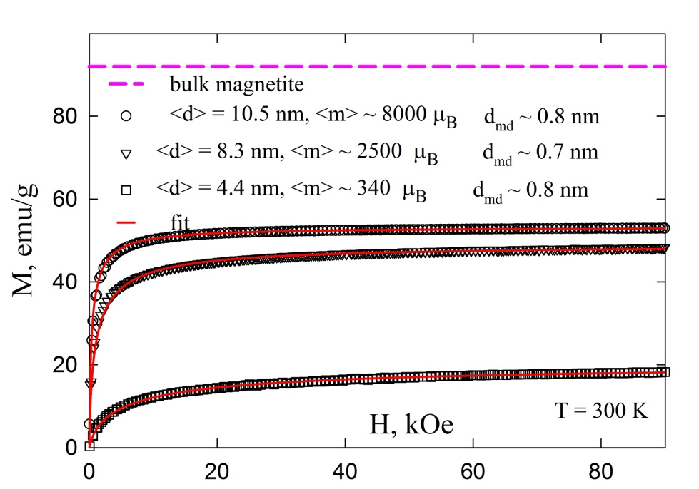
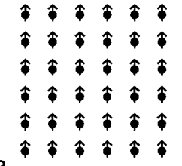
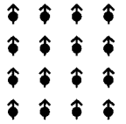
Ещё один поверхностный эффект – магнитное состояние спинов атомов на поверхности частицы и роль поверхностных спинов на магнитное поведение частицы и ансамбля частиц)
ферромагнитная частица
M_{S_bulk} - намагниченность насыщения объёмного материала
пример для магнетита Fe₃O₄
в «идеале»
μ_{P} = M_{S_bulk}·V
μ_{P} – магнитный момент частицы
d_{md}
d - 2·d_{md}
d
в реальности –
разупорядоченный
внешний слой
μ_{P} ≤ M_{S_bulk}·V
V → V*. V*=V - V_{md} md – “magnetically dead”, наномагнит становится «хуже»
μ_{P} ≈ M_{Sbulk}·(1-2·d_{md}/d)³ - «отрицательное влияние» поверхности

Slide 15
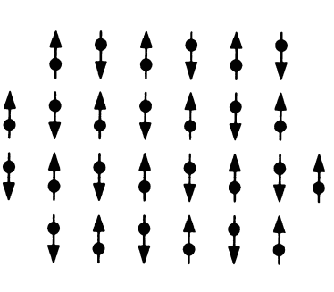
Антиферромагнитные наночастицы. Происхождение магнитного момента и появление значимых магнитных свойств у наноматериалов, слабомагнитных в объёмном виде
μ_{at}
«ideal»
«ideal»
«ideal»
(1) Дефекты в объёме и на
поверхности
(2) Дефекты на
поверхности
(3) Нечётное количество
плоскостей с параллельными
спинами
В результате АФМ наночастица приобретает нескомпенсированный магнитный момент μ_{P} (μ_{P} = 0 для “больших” частиц). Необходимое условие: μ↑ > μ ↓
μ_{P} ~ μ_{at} N_{at}^{b}
(N_{at} – количество магнитоактивных атомов в частице, μ_{at} – магнитный момент атома)
(1) b ≈ 1/2 (2) b ≈ 1/3 (3) b ≈ 2/3
[L. Néel, C.R. Acad. Sci. (Paris) 252, 4075; 253, 9 (1961), 253, 203 (1961)]

Slide 16
В приведённых примерах качественно продемонстрировано влияние поверхностных и размерных эффектов на формирование магнитных свойств систем наночастиц.
Вместе с тем, ряд существует ряд проблем, которые можно решать только с использованием нетривиальных подходов. К ним относятся:
Верификация поверхностных эффектов в системах наночастиц – численное определение вклада поверхностной магнитной анизотропии в эффективную магнитную анизотропию K_{eff} = K_{V} +6K_{S}/d с использованием большого «временного окна».
Установление магнитных фаз в антиферромагнитных наночастицах и количественное определение спинов, составляющих эти подсистемы.
Таким «нетривиальным подходом» можно считать использование сильных импульсных магнитных полей. Можно решать две задачи:
процессы намагничивания в больших полях (стандартные методики – H до 60-90 kOe)
Процессы быстрого перемагничивания в полях большой амплитуды (до 10² kOe) на системах, демонстрирующих большую коэрцитивную силу (десятки килоЭрстед)

Slide 17
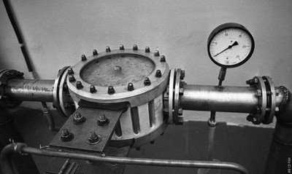
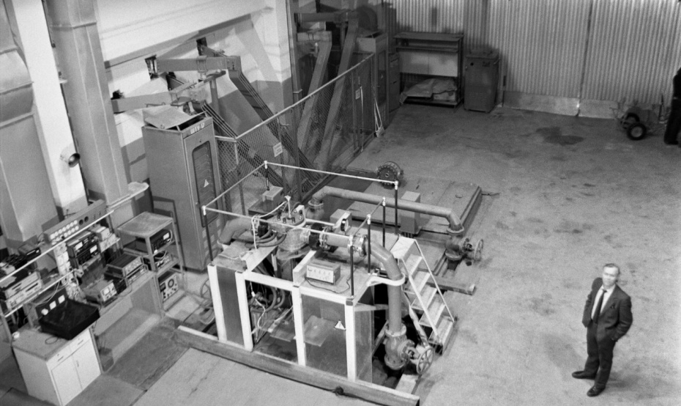
В середине «нулевых» годов дирекцией ИФ СО РАН было принято решение о создании установки, генерирующей сильные импульсные магнитные поля и развитии методик измерения физических свойств (намагниченность, магнитосопротивление…). Это стало логичным направлением развития идеи Леонида Васильевича о создании и использовании сильных магнитных полей.
Идея Л.В. Киренского – создание сильных магнитных полей в ИФ СО РАН (1966 г.)
разработан и изготовлен ленточный соленоид мощностью до 4 Мвт. (установка СМП-1). Генерируемое стационарное поле свыше 100 кЭ, 1974 год.
диссипативный соленоид на 200 kOe, разработанный и изготовленный в ИФ СО РАН (установка СМП-2). Запущена в 1989 году. Фото 1989 г.

Slide 18
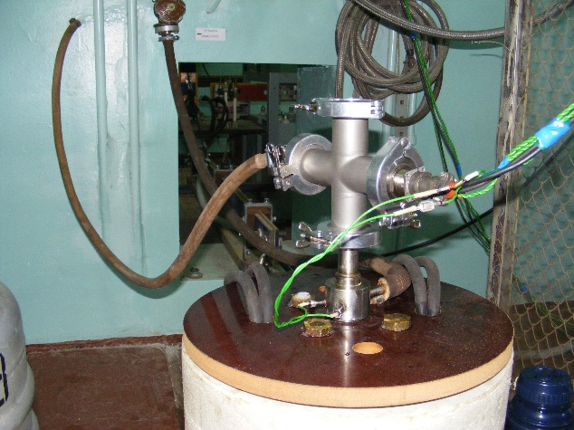
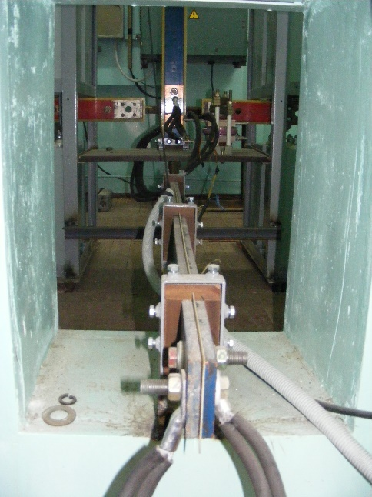
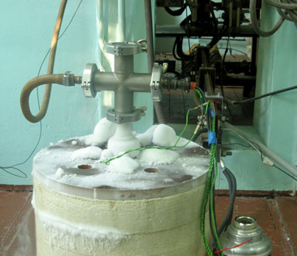
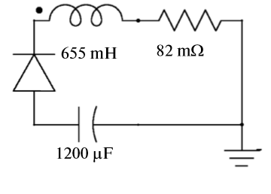
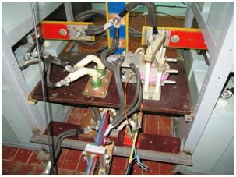
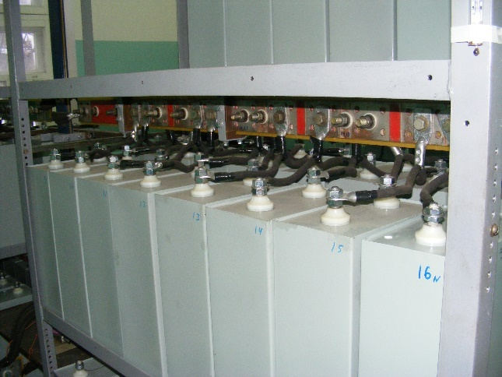
установка, генерирующая импульсные поля (H_{max} ~ 450 kOe) ,
ИФ СО РАН
криостат
с соленоидом
«разрядная» часть
тиристор +диоды
64 конденсатора К75-88 1200 мкф 4 кВ.
Энергия конденсаторной батареи – 20 кДж

Slide 19
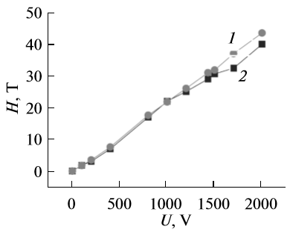
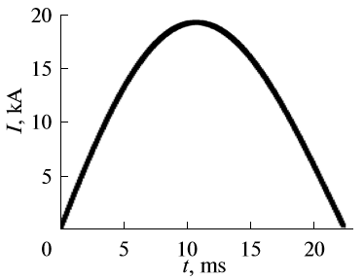
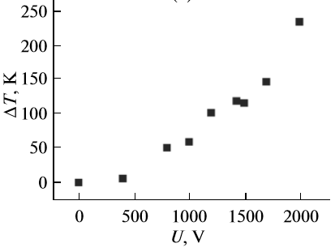
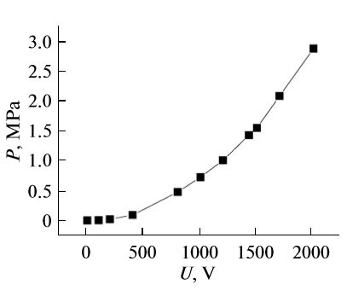
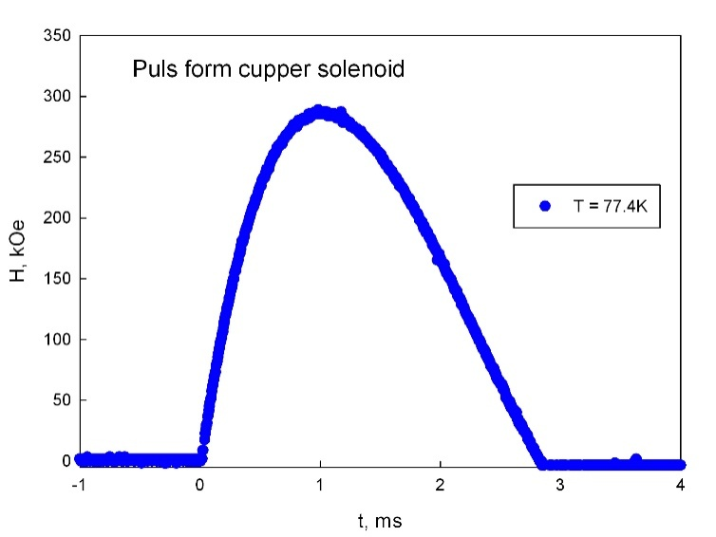




установка, генерирующая импульсные поля (H_{max} ~ 450 kOe)
Типичная зависимость поля
в соленоиде от времени

Slide 20

Есть два режима работы установки
Две полуволны (нестандартный режим).
H → H_{max}→ 0 → - H*_{max} → 0 (|H*_{max}| < H_{max})
Для получения 2-ой полуволны, диоды соединены встречно-параллельно тиристору.
H_{max} до130-150 kOe. Возможность получать ¾ части петли гистерезиса при скорости поля до 80 MOe/s.
Стандартно используемый всеми – одна полуволна
H→ H_{max} →0
H_{max} до 450 kOe,
Безопасный режим - 250-300 kOe

Slide 21




Исследование процессов динамического перемагничивания ферримагнитных наночастиц кобальтового феррита CoFe₂O₄
Система наночастиц CoFe₂O₄ средним размером <d> ≈ 6 nm (диспергированный в парафине) получен в институте катализа им. Г.К. Борескова СО РАН.
Характеризация: микроскопия, РФА (ИК СО РАН), мёссбауэровская спектроскопия (ИФ СО РАН)

Slide 22



Точки – эксперимент, линии рассчитаны с использованием теоретического объяснения, разработанного И. Поперечным и Ю.Л. Райхером (ИМСС Уро РАН, Пермь). Рост H_{C} с увеличением dH/dt и его снижение с увеличением температуры в значительной степени согласуются с предложенной моделью.
Полученная величина константы магнитной анизотропии K_{eff} ≈ 6·10⁶ erg/cm³ практически не зависит от температуры.
Используя выражение для комбинированной (объемной + поверхностной) анизотропии K_{eff} = K_{V} + 6K_{S}/d (при K_{V} = 2·10⁶ erg/cm³), получена величина константы поверхностной магнитной анизотропии : K_{S} ≈ 0.4 erg/cm².

Slide 23


bulk NiO
Исследование процессов намагничивания антиферромагнитных наночастиц
1. Наночастицы оксида никеля (NiO). Проявление поверхностных и размерных эффектов
Серия образцов наночастиц NiO средним размером <d> ≈ 23 nm, 8.5 nm, 4.5 nm получена в институте катализа СО РАН
23 nm
“23 nm – bulk”

Slide 24

Изотермы намагничивания M(H) (серия наночастиц NiO различными средними размерами d ~ 4.5, 8.5, 23 nm)
Символы – эксперимент
линии – подгонки для d~ 4.5 nm,
либо экстраполяция высокополевого диапазона линейной функцией
по выражению
M(H) = M_{FM} + χ·H
для d ~ 8.5 и 23 nm.
M_{FM} – отклик от подсистемы нескомпенсированных магнитных моментов «в насыщении»

Slide 25

Изотермы намагничивания M(H) образца NiO c d ~ 4.5 nm и вклады в эту зависимость от магнитных подсистем
Вклады в кривую намагничивания:
(1) - нескомпенсированные магнитные моменты
(«ферромагнитная» подсистема)
(2) - парамагнитная подсистема («поверхностные
спины), зависит от температуры как 1/T
(3) –вклад от суперантиферромагнитной восприимчивости (χ_{SAF}·H).
(4) - вклад от антиферромагнитно упорядоченного
«ядра» частиц. (χ_{bulk}·H),
4.5 nm
Из величин намагниченности вкладов (1), (2)
(4) можно получить количество атомов,
соответствующих подсистемам (1), (2), (4)
(4)
(2)
(3)

Slide 26



Модель спиновой структуры
для наночастиц NiO
Расчётное количество атомов (линии) в объёме, на поверхности частиц от размера и количество дефектов, определяющих нескомпенсированный магнитный момент по гипотезе Нееля.
22 nm
180 FM spins
μ_{P} ~ μ_{at} N_{at}^{0.43}
2500 PM spins
N_{PM} – количество свободных (парамагнитных ) поверхностных атомов соответствует рёбрам или выступающим областям частиц.
N_{FM} – количество спинов Ni²⁺, формирующих нескомпенсированный магнитный момент («ферромагнитная» FM подсистема) соответствует гипотезе Нееля μ_{P} ~ μ_{at} N_{at}^{b} со значениями b между b ≈ 1/3 (дефекты на поверхности частицы) и
b ≈ 1/2 (дефекты и на поверхности и в объёме).
По мере уменьшения размера возрастает роль дефектов внутри частиц (размерный эффект)
μ_{P} ~ μ_{at} N_{at}^{b}
8 nm
90 FM spins
μ_{P} ~ μ_{at} N_{at}^{0.45}
1200 PM spins
4.5 nm
80 FM spins
μ_{P} ~ μ_{at} N_{at}^{0.54}
150 PM spins

Slide 27


Исследование процессов намагничивания наночастиц
2. Наночастицы антиферромагнитно упорядоченного ферригидрита 5Fe₂O₃·9H₂O.
Серия образцов с идентичными (a) распределением частиц по размерам, (b) средним
размером <d> ≈ 2.7 nm и различной степенью покрытия поверхности частиц
арабиногалактаном: FH-0 (без покрытия), FH-1, FH-2, FH-3.
FH-0 – сильные магнитные межчастичные взаимодействия (ММВ),
FH-3 – слабые ММВ
Синтез образцов – отдел МНЦ исследования экстремальных состояний организма
ФИЦ КНЦ СО РАН
Характеризация: микроскопия (ИФ СО РАН), РФЭС (ИХХТ СО РАН),
мёссбауэровская спектроскопия (ИФ СО РАН)

Slide 28


Изотермы намагничивания M(H систем ферригидрита. FM вклад.
Температурная эволюция
вкладов от: подсистемы
поверхностных спинов, AFM восприимчивости,
магнитного
момента μ_{P}
Распределение частиц по размерам и магнитный момент частиц по гипотезе Нееля μ_{P} ~ μ_{at}·N_{at}^{b} при b ≈ ½ (дефекты и на поверхности и в объёме частицы)

Slide 29




Модель спиновой структуры для наночастиц ферригидрита
(a) Отдельная частица (пространственное разделение частиц)
μ_{P}
μ_{P} ≈ 150 μ_{B} ≈ 30 FM Fe³⁺ spins ~ 3% от всех атомов Fe³⁺
N_{PM}__{at}Fe³⁺ ≈ 20% N_{at}Fe³⁺ ≈ 150-200 Fe³⁺ spins
(Свободные атомы на выступающих частях частиц)
d ≈ 2.7 nm (N_{at}Fe³⁺ ≈800-1000)
(b) Ансамбль частиц (нет пространственного разделения – «конгломерат» частиц)
μ_{P}
μ_{P} ≈ 150 μ_{B} ≈ 30 FM Fe³⁺ spins ~ 3% от всех атомов Fe³⁺
N_{PM}__{at}Fe³⁺ ≈7% N_{at}Fe³⁺ ≈ 50-70 Fe³⁺ spins
(Свободные атомы на выступающих
частях частиц, за исключением вступивших
в связь с атомами соседних частиц)
Источник ММВ (!)

Slide 30
Сравнение величин намагниченности насыщения для ферримагнитных и антиферромагнитных наночастиц
(когда «немагнитное» на наномасштабе становится более магнитным, чем ферримагнетик)
S.I. Popkov, A.A. Krasikov, A.A. Dubrovskiy, M.N. Volochaev, V.L. Kirillov, O.N. Martyanov, D.A. Balaev, J. Appl. Phys. 126, 103904 (2019).
S.I. Popkov, A.A. Krasikov, D.A. Velikanov, V.L. Kirillov, O.N. Martyanov, D.A. Balaev, J. Magn. Magn. Mater. 483, 21 (2019).
D.A. Balaev, A.A. Krasikov, S.I. Popkov, S.V. Semenov, M.N. Volochaev, D.A. Velikanov, V.L. Kirillov, O.N. Martyanov, J. Magn. Magn. Mater. 539, 168343 (2021).
D.A. Balaev, S.I. Popkov, A.A. Krasikov, A.D. Balaev, A.A. Dubrovskiy, S.V. Stolyar, R.N. Yaroslavtsev,V.P. Ladygina, and R.S. Iskhakov, Physics of the Solid State, 59, (N 10), 1940 (2017).
Y. Guyodo, S.K. Banerjee, R. Lee Penn, D. Burleson, T.S. Berquo, T. Seda, P. Solheid, Physics of the Earth and Planetary Interiors 154, 222–233 (2006).
C. Rani, S. Tiwari, Physica B 513, 58-61 (2017).
P. Dutta, S. Pal, M.S. Seehra, N. Shah, G.P. Huffman, J. Appl. Phys. 105, 07B501 (2009).
V.L. Kirillov, D.A. Balaev, S.V. Semenov, K.A. Shaikhutdinov, O.N. Martyanov, Mater. Chem. Phys. 145, 75 (2014).
A. Millan, A. Urtizberea, N.J.O. Silva, F. Palacio, V.S. Amaral, E. Snoeck, V. Serin, J. Magn. Magn. Mater. 312, L5 (2007).
Дефекты в ферримагнитных наночастицах ведут к уменьшению намагниченности из-за формирования магнито-мёртвого слоя на поверхности.
Дефекты в антиферромагнитных наночастицах приводят к формированию нескомпенсированного магнитного момента у росту намагниченности насыщения.

Slide 31
Выводы,
Расширение диапазона магнитных полей с использованием импульсной методики позволило получить корректное определение вклада магнитных подсистем, сформировавшихся в наноразмерных антиферромагнитно упорядоченных наночастицах (оксид никеля и ферригидрит), и предложить модель магнитного состояния и спиновой структуры антиферромагнитных наночастиц с количественными оценками доли спинов, образующих эти магнитные подсистемы.
Формирование дополнительных (кроме основной - антиферромагнитной) магнитных подсистем в антиферромагнитных наночастицах связано с дефектами структуры и оборванных связей, роль которых возрастает с уменьшением размера частиц.
В результате исследования импульсного перемагничивания систем наночастиц CoFe₂O₄ получено чёткое подтверждение влияния яркого поверхностного эффекта – доминирующего вклада поверхностной магнитной анизотропии. Получены количественные оценки константы поверхностной магнитной анизотропии K_{S} исследованных ферримагнитных наночастиц.

Slide 32
Верификация эффектов и фундаментальных причин появления «новых свойств»
применения
Малый размер
(до 100 нм)
«рабочие лошадки»
Магнитные наночастицы
Новые свойства:
наномагниты с улучшенными или изменёнными
характеристиками
Размерные и поверхностные эффекты
Различные методики синтеза и модифицирование поверхности

Slide 33
Спасибо за внимание

Slide 34
Сравнение величин намагниченности насыщения для ферримагнитных и антиферромагнитных наночастиц
(когда «немагнитное» на наномасштабе становится более магнитным, чем ферримагнетик)
S.I. Popkov, A.A. Krasikov, A.A. Dubrovskiy, M.N. Volochaev, V.L. Kirillov, O.N. Martyanov, D.A. Balaev, J. Appl. Phys. 126, 103904 (2019).
S.I. Popkov, A.A. Krasikov, D.A. Velikanov, V.L. Kirillov, O.N. Martyanov, D.A. Balaev, J. Magn. Magn. Mater. 483, 21 (2019).
D.A. Balaev, A.A. Krasikov, S.I. Popkov, S.V. Semenov, M.N. Volochaev, D.A. Velikanov, V.L. Kirillov, O.N. Martyanov, J. Magn. Magn. Mater. 539, 168343 (2021).
D.A. Balaev, S.I. Popkov, A.A. Krasikov, A.D. Balaev, A.A. Dubrovskiy, S.V. Stolyar, R.N. Yaroslavtsev,V.P. Ladygina, and R.S. Iskhakov, Physics of the Solid State, 59, (N 10), 1940 (2017).
Y. Guyodo, S.K. Banerjee, R. Lee Penn, D. Burleson, T.S. Berquo, T. Seda, P. Solheid, Physics of the Earth and Planetary Interiors 154, 222–233 (2006).
C. Rani, S. Tiwari, Physica B 513, 58-61 (2017).
P. Dutta, S. Pal, M.S. Seehra, N. Shah, G.P. Huffman, J. Appl. Phys. 105, 07B501 (2009).
V.L. Kirillov, D.A. Balaev, S.V. Semenov, K.A. Shaikhutdinov, O.N. Martyanov, Mater. Chem. Phys. 145, 75 (2014).
A. Millan, A. Urtizberea, N.J.O. Silva, F. Palacio, V.S. Amaral, E. Snoeck, V. Serin, J. Magn. Magn. Mater. 312, L5 (2007).
Дефекты в ферримагнитных наночастицах ведут к уменьшению намагниченности из-за формирования магнито-мёртвого слоя на поверхности.
Дефекты в антиферромагнитных наночастицах приводят к формированию нескомпенсированного магнитного момента у росту намагниченности насыщения.

Slide 36


Исследование процессов перемагничивания наночастиц ε-Fe₂O₃.
Образец наночастиц ε-Fe₂O₃/силикагель средним размером частиц <d> ≈ 8.6 nm получен в институте катализа СО РАН. Характеризация: микроскопия, РФА (ИК СО РАН), мёссбауэровская спектроскопия (ИФ СО РАН).
СПРАВА: Точки – эксперимент, линии рассчитаны с использованием теории [I.S. Poperechny, Yu. L. Raikher, V.I. Stepanov, Phys. Rev. B 82, 174423 (2010)]. Теоретические зависимости H_{C}(dH/dt) получены при учёте распределения частиц по размерам f(d) и объёмной K_{V} и поверхностной K_{S} констант анизотропии (K_{eff} = K_{V} + 6K_{S}/d):
K_{V} = 4.5×10⁶ erg/cm³, K_{S} = 0.1 erg/cm² – сплошная линия;
K_{V} = 5.1×10⁶ erg/cm³, K_{S} = 0 – штриховая линия.
Вклад поверхностной анизотропии является важным (поверхностный эффект).

Slide 37

μ_{P}
μ_{P} ≈ 150 μ_{B} ≈ 30 Fe³⁺ atoms ~ 3% от всех атомов Fe³⁺
N_{PM}__{at}Fe³⁺ ≈7% N_{at}Fe3+ ≈ 70-100
(Свободные атомы на выступающих частях частиц)
d ≈ 2.7 nm (N_{at}Fe³⁺ ≈700-1000)
Анализ полученных кривых намагничивания систем антиферромагнитно упорядоченных наночастиц (оксид никеля и ферригидрит) позволил выявить формирующиеся в них магнитные подсистемы и предложить модель магнитного состояния AFM наночастиц .
Это (1) FM-подсистема (нескомпенсированные магнитные моменты частиц), (2) подсистема поверхностных спинов (проявляющая парамагнитное поведение при высоких температурах), (3) антиферромагнитно упорядоченное "ядро" частиц.
Магнитный момент формируется декомпенсированными спинами магнитоактивных атомов благодаря дефектам, находящимся как (частично) на поверхности частицы, так и в её объёме; соотношение Нееля μ_{P} ~ μ_{at}·N_{at}^{b} выполняется при значении b ≈ 0.5 для частиц размерами 2-5 nm, а при увеличении размера значение b уменьшается, свидетельствуя о меньшем влиянии дефектов в объёме частиц.
Есть подсистема свободных (парамагнитных) спинов, находящаяся преимущественно на выступающих областях («рёбрах») частиц; её доля зависит от размера частиц (в случае ферригидрита – от степени пространственного разделения частиц), и может достигать 20%.

Slide 38
Вывод по всему докладу
Идея Леонида Васильевича о создании установок, генерирующих сильные магнитные поля, и проведении экспериментальных исследований в магнитных полях в различных областях науки живёт, имеет своё воплощение и логичное развитие.

Slide 40
Температурные зависимости нескомпенсированного магнитного момента μ_{P}, пересчитанные в намагниченность насыщения M_{S} = μ_{P}·V.
Линии - выражение
M_{S_FM}(T) = M_{S_FM}(T = 0)⋅(1 – α⋅Tª)
(аналог закона Блоха)
при a = 1.75 и 1.5 для d ~ 4.5 nm и 8.5 nm.
Проявление размерного эффекта в величине температуры Нееля
Количество (N_{PM}, _{FM}) атомов (расчётное - линии) в подсистемах частиц от от размера частиц.
N_{PM} – PM подсистема (на рёбрах и выступающих областях частицы).
N_{FM} – нескомпенсированный магнитный момент.
По гипотезе Нееля μ_{P} ~ μ_{at} N_{at}^{b}
b ≈ 1/3 (дефекты на поверхности частицы)
b ≈ 1/2 (дефекты и на поверхности и в объёме)
Механизм формирования магнитного момента.

Slide 41
Поверхностный эффект – рост магнитной анизотропии при уменьшении размера частиц, связанный с вкладом поверхностной магнитной анизотропии
Энергия частицы, связанная с объёмной анизотропией
e и n — единичные векторы магнитного момента частицы и оси лёгкого намагничивания.
Из-за большой доли спинов, находящихся в неполном окружении, системе присуща значительная поверхностная анизотропия. Соответствующий вклад в энергию имеет вид [A. Aharoni, J Appl. Phys. 61, 3302 (1987)]
S - площадь поверхности частицы, K_{S} - константа поверхностной магнитной анизотропии.
В модели Аарони направления лёгких осей в объёме и на поверхности совпадают, что позволяет придать энергии анизотропии [F. Bødker, S. Mørup, S. Linderoth, Phys. Rev. Lett. 72, 282] вид:
и ввести эффективную константу анизотропии K_{eff}, которая обратно пропорциональна размеру частиц

Slide 42




Исследование процессов намагничивания и перемагничивания магнитных наночастиц в сильных импульсных магнитных полях
115 лет со дня рождения Л.В. Киренского
докладчик - Д.А. Балаев
Институт физики им. Л.В. Киренского СО РАН

Slide 43


Прежде, чем начать научную часть доклада, немного документов из истории и современности …
Два месяца назад нам пришла информация о школе-конференции:
Из «основных дат жизни и деятельности Л.В. Киренского»:

Slide 44
Магнитные свойства однодоменных наночастиц. Роль магнитной анизотропии
T_{B}
T_{B}
Температура перехода в суперпарамагнитное состояние T_{B} зависит от
Константы магнитной анизотропии K
Размера частицы d (V≈d³)
Времени наблюдения τ_{m} («временного окна»)
при τ = τ_{m}
T_{B} = K·V/[k·ln(τ_{m}/τ₀)]
Здесь τ_{m} - время «наблюдения» или характерное время экспериментальной методики:
(1-100 s для статических магнитных измерений; ~1/f, f частота магнитного поля, для магнитной восприимчивости (τ_{m} ~ 10⁻¹-10⁻⁴ s), для эффекта Мёссбауэра на ⁵⁷Fe τ_{m} ~ 10⁻⁸-10⁻¹⁰ s, для ФМР резонанса τ_{m} ~ 1/f ~ 10⁻¹⁰-10⁻¹¹ s.

Slide 45


Slide 46

Планированный корпус лаборатории с
водоохлаждаемым соленоидом
и электропитанием от ГЭС
Институт физики

Slide 47




Slide 48
Идея Л.В. Киренского – создание рекордных магнитных полей
разработан и изготовлен ленточный соленоид мощностью до 4 Мвт. (установка СМП-1). Генерируемое стационарное поле свыше 100 кЭ, 1974 год.
Хрусталев Б.П. у диссипативного соленоида на 20 Т, разработанный и изготовленный в лаборатории сильных магнитных полей (установка СМП-2). Запущена в 1989 году. Фото 1989 г.
В 1994 году Б.П. Хрусталев защитил докторскую диссертацию на тему «Создание сильных стационарных магнитных полей и исследование неоднородных магнетиков в сильных магнитных полях».

Slide 49


В 1985 году Б.П. Хрусталев совместно с заведующим лабораторией молекулярной спектроскопии В.Ф. Шабановым определили новую тематику исследований: «Исследование ориентационных эффектов в нематиках в сильных магнитных полях».
Использование установки СМП-2 оказалось эффективным для измерений магнитооптических характеристик образцов при пропускании лазерного луча вдоль цилиндрического канала соленоида. Были обнаружены полярные эффекты на границе раздела: нематик-сегнетоэлектрик, построены температурные зависимости пороговых полей переходов Фредерикса, а также обнаружен температурный фазовый переход в нематиках, определены пороговые поля.
На фото: А.М. Паршин А.М. за работой на установке по исследованию магнито-оптических свойств жидких кристаллов
Рис. 1. Текстура

Slide 50


С появлением новых материалов и устройств возникают новые возможности создания сильных магнитных полей и использования их в экспериментах, и в институте всегда отслеживались мировые тенденции по созданию установок, использующих магнитные поля. Сотрудниками института были экспериментальные созданы установки мирового уровня.
Вибрационный магнетометр со сверхпроводящим соленоидом (разработан А.Д. Балаевым), магнитное поле до 80 кЭ
Методика сильных импульсных магнитных полей использована при создании уникальной установки спектрометра антиферромагнитного резонанса (А.И. Панкрац)

Slide 51
В середине «нулевых» годов дирекцией института физики им. Л.В. Киренского СО РАН было принято решение о создании установки, генерирующей сильные импульсные магнитные поля и развитии методик измерения физических свойств (намагниченность, магнитосопротивление…). Это стало логичным направлением развития идеи Леонида Васильевича о создании и использовании сильных магнитных полей.
В период 2006-2008 гг. в институте физики была создана установка, генерирующая сильные импульсные поля, до 45 Тесла, и в дальнейшем поставлены методики измерения магнитосопротивления и намагниченности. В создании установки и экспериментальных методик приняли участие сотрудники института К.А. Шайхутдинов, А.Д. Балаев, А.М. Паршин, Ю.В. Томулевич, С.И. Попков, А.А. Красиков

Slide 52



Конструкция импульсного
соленоида
1 - обмотка в сборе
2 – бандаж из закаленной
стали
3 – контакт из бериллиевой
бронзы
4 – фланцы
5 – стяжные болты
6 – изолирующая втулка
7 – изолирующая прокладка

Slide 53
Следующая часть доклада посвящена результатам, полученным при
исследовании процессов намагничивания и перемагничивания магнитных
наночастиц в сильных импульсных магнитных полях
Использовано два преимущества нашей установки над обычными установками, используемыми в исследованиях магнитных свойств:
1). Возможность измерить кривую намагничивания до 25-35 Т.
2). Возможно исследовать процессы быстрого перемагничивания при большом значении максимального поля.
Решаемые проблемы:
Механизм формирования нескомпенсированного магнитного момента антиферромагнитных наночастиц и выявление магнитных фаз, формирующихся в антиферромагнитных наночастицах. Наночастицы оксида никеля и ферригидрита. Необходимы измерения намагниченности в больших полях. (1-ый режим)
Влияние эффекта развитой поверхности в наночастицах – поверхностной магнитной анизотропии на процессы динамического перемагничивания наночастиц высококоэрцитивных материалов. Наночастицы «эксилон»-оксида железа и кобальтового феррита. Необходимы измерения петель магнитного гистерезиса при больших значениях максимального приложенного поля. (2-ой режим)

